Slide 1



LAURA CONSTANZA RENGIFO ALMANZA
DIRECTORA
UNIDAD MUNICIPAL PARA LA GESTIÓN DEL RIESGO DE DESASTRES
ALCALDÍA MUNICIPAL DE CARTAGO
JUNIO 2024

Slide 2
¿QUÉ ES LA GESTIÓN DEL RIESGO DE DESASTRES?
Es el proceso social de planeación, ejecución, seguimiento y evaluación de políticas y acciones permanentes para el conocimiento del riesgo y promoción de una mayor conciencia del mismo, impedir o evitar que se genere, reducirlo o controlarlo cuando ya existe y para prepararse y manejar las situaciones de desastre, así como para la posterior recuperación, entiéndase: rehabilitación y reconstrucción. Estas acciones tienen el propósito explícito de contribuir a la seguridad, el bienestar y calidad de vida de las personas y al desarrollo sostenible (Ley 1523 de 2012).

Slide 3
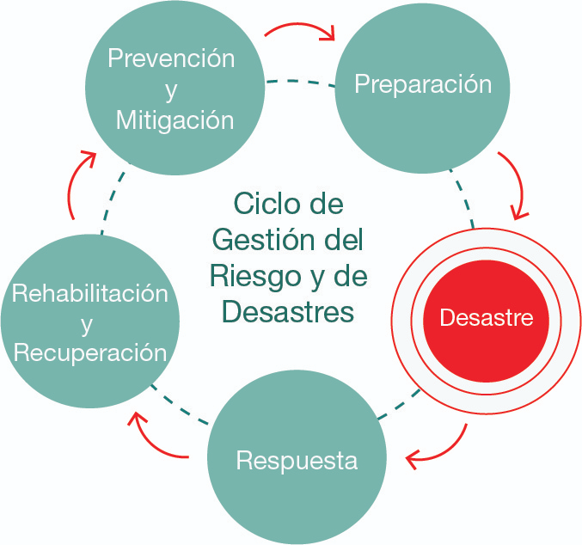

Slide 4
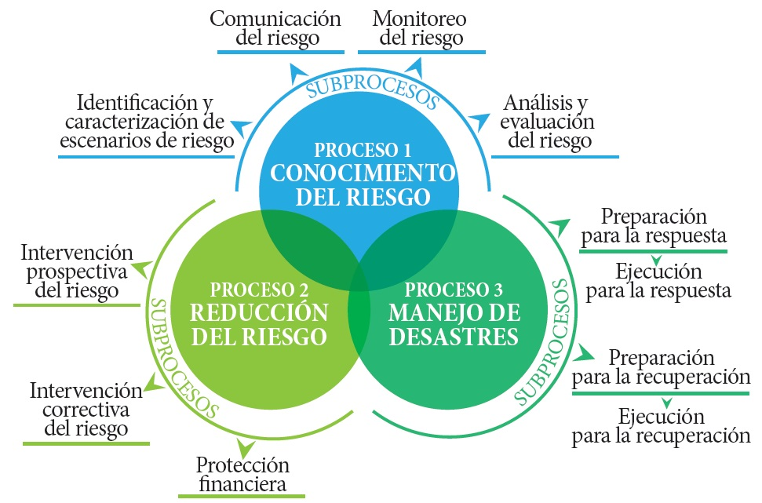
PROCESOS DE LA GESTIÓN DEL RIESGO DE DESASTRES

Slide 5
FUNCIONES
Consejo Nacional de Gestión del Riesgo
Orienta todo el Sistema Nacional de Gestión del Riesgo de Desastres
UNGRD
Coordina todo el Sistema Nacional y dirige la implementación de la Gestión del Riesgo, atendiendo las políticas y el cumplimiento de la normatividad interna, además de las funciones establecidas en el Decreto – Ley 4147 de 2011.
Comité Nacional para el Conocimiento del Riesgo
Asesorar y planificar la implementación permanente del proceso de conocimiento del riesgo
Comité Nacional para la reducción del riesgo
Asesora y planifica la implementación del proceso de reducción del riesgo de desastres.
Comité Nacional para el manejo del riesgo
Asesorar y planificar la implementación del proceso de manejo de desastres
Consejos Departamentales, Distritales y Municipales de Gestión del Riesgo
Instancias de coordinación, asesoría, planeación y seguimiento quienes deben garantizar la efectividad y articulación de los procesos de la Gestión del Riesgo en la entidad territorial que a cada uno le corresponde.

Slide 6
CONSEJO MUNICIPAL DE GESTIÓN DEL RIESGO DE CARTAGO (Decreto 028 del 24 de Marzo 2017)
CMGRD
(Alcalde)
Directora UMGRD
Cuerpo de Bomberos, Cruz Roja, Junta Defensa Civil
EMCARTAGO, CLEAN ATMOSPHER
Policía Nacional, Ejército Nacional
CVC
Secretario de Gobierno, Secretario Salud, Secretario de Infraestructura, Secretario de Planeación, Secretario de Educación, EMCADE, Director Tránsito

Slide 7
INSTRUMENTOS DE PLANIFICACIÓN, GESTIÓN Y FINANCIEROS PARA LA GESTIÓN DEL RIESGO
POT, PBOT, EOT: >100.000 Plan de Ordenamiento Territorial (Estudios de riesgo movimiento en masa, inundación, avenida torrencial a detalle 1/5000 )
Plan Municipal de Gestión del Riesgo de Desastres: contexto territorial (actualizado 2019 y adoptado)
Estrategia Municipal de Respuesta a Emergencias (EMRE): Protocolos derivados de los procedimientos que maneja cada entidad participante del CMGRD (elaborado, pero no adoptado por falta de actualización)
Planes de Contingencia de los eventos, incidentes o emergencias que se puedan presentar a nivel municipal (se elaboran y son avalados por el CMGRD)
Planes Educativos y Comunitarios de Gestión del Riesgo de Desastres ( proceso de capacitación para el fortalecimiento)
Fondo Municipal de Gestión del Riesgo de Desastres: conocimiento del riesgo, reducción del riesgo, manejo del desastre y protección financiera (creado con subcuentas y debidamente financiado)
Instrumentos de Protección Financiera: Estrategias Territoriales de Gestión Financiera del Riesgo de Desastres (Infraestructura indispensable asegurados)

Slide 8
INFORME DE EJECUCION 2024
NUM | DESCRICION DEL BIEN O SERVICIO | TERCERO | CONTRATO | PROYECCION TOTAL 2024
1 | TRANSFERENCIA POR PARTE DEL MUNICIPIO AL CUERPO DE BOMBEROS VOLUNTARIOS DE CARTAGO DE LOS RECURSOS RECAUDADOS POR CONCEPTO DE LA SOBRETASA BOMBERIL PARA LA PRESTACIÓN DEL SERVICIO INTEGRAL DEL RIESGO CONTRAINCENDIOS; LOS PREPARATIVOS Y ATENCIÓN DE RESCATES EN TODAS SUS MODALIDADES Y LA ATENCIÓN DE INCIDENTES CON MATERIALES PELIGROSOS, EN EL MUNICIPIO DE CARTAGO | CUERPO DE BOMBEROS VOLUNTARIOS DE CARTAGO | CONVENIO – REGIMEN ESPECIAL LEY 1575 DE 2012 | $ 1.116.681.840,49
2 | TRANSFERENCIA MUNICIPAL SEGÚN INVERSION Y RECURSOS DE SOBRETASA BOMBERIL, DESTINADAS AL SERVICIO DE BOMBEROS AERONAUTICOS EN EL AEROPUERTO | AEROPUERTO INTERNACIONAL SANTA ANA S.A | TRANSFERENCIA | $ 251.823.430,00
3 | PRESTAR LOS SERVICIOS COMO PROFESIONAL ESPECIALIZADO EN PREVENCIÓN, REDUCCIÓN Y ATENCIÓN DE DESASTRES COMO APOYO EN LAS DIFERENTES FUNCIONES Y COMPETENCIAS A CARGO DE LA UNIDAD MUNICIPAL PARA LA GESTIÓN DEL RIESGO DE DESASTRES DEL MUNICIPIO DE CARTAGO | GUSTAVO ADOLFO CORTES GIRALDO | 1-062-2024 | $ 42.000.000,00

Slide 9
INFORME DE EJECUCION 2024
NUM | DESCRICION DEL BIEN O SERVICIO | TERCERO | CONTRATO | PROYECCION TOTAL 2024
4 | PRESTAR SERVICIOS PROFESIONALES EN ADMINISTRACIÓN AMBIENTAL, COMO APOYO EN LAS DIFERENTES FUNCIONES Y COMPETENCIAS A CARGO DE LA UNIDAD MUNICIPAL PARA LA GESTIÓN DEL RIESGO DE DESASTRES DEL MUNICIPIO DE CARTAGO. | STEFANIA GIRALDO MOLINA | 1-063-2024 | 40.000.000,00
5 | PRESTACIÓN DE LOS SERVICIOS PROFESIONALES COMO INGENIERO CIVIL PARA BRINDAR APOYO EN LAS DIFERENTES FUNCIONES Y COMPETENCIAS A CARGO DE LA UNIDAD MUNICIPAL PARA LA GESTIÓN DEL RIESGO DE DESASTRES DEL MUNICIPIO DE CARTAGO | SERGIO IVAN ROSAS ANGARITA | 1-080-2024 | 42.000.000,00
6 | GERENCIA DE RECURSOS PARA LLEVAR A CABO LAS OBRAS PARA EL MANTENIMIENTO DE LOS ZANJONES URBANOS SANTA ANA, SANTA ANA NORTE, SAN PABLO, LAVAPATAS Y PINARES, EN LOS TRAMOS QUE REQUIERAN PARA LA RECUPERACIÓN DE SU CAPACIDAD HIDRÁULICA, COMO PREVENCIÓN DE DESASTRES EN DESARROLLO DE LA GESTIÓN DEL RIESGO EN EL MUNICIPIO DE CARTAGO, VALLE DEL CAUCA | EMPRESA CARTAGUEÑA DE DESARROLLO EMCADE | CONTRATO INTERADMINISTRATIVO No. 12-088-2023 | 100.000.000,00

Slide 10
RECURSOS PENDIENTES POR EJECUTAR 2024
NUM | DESCRICION DEL BIEN O SERVICIO | PROYECCION TOTAL 2024
1 | PROYECTADO PARA CONTRATO DE MONTO AGOTABLE PARA LOS SIGUIENTES CONCEPTOS: GASOLINA DE ORGANISMOS DE SOCORRO, FERRETERIA, REFRIGERIOS ORGANISMOS DE SOCORRO Y AYUDAS HUMANITARIAS (MERCADOS) | $ 62.000.000,00
NUM | DESCRICION DEL BIEN O SERVICIO | PROYECCION TOTAL 2024
2 | RECURSOS DEL FONDO MUNICIPAL PARA LA GESTIÓN DEL RIESGO DE DESASTRES PROYECTADOS PARA LA VIGENCIA 2024. NOTA: DEL VALOR PROYECTADO, HAY RECAUDADOS A LA FECHA UN TOTAL DE $ 70.000.000, DE LOS CUALES $ 50.000.000 SERÁN DESTINADOS A LA ADICIÓN DEL CONTRATO INTERADMINISTRATIVO No. 12-088-2023. | $ 188.236.492

Slide 11
ZANJONES CANALIZADOS
NOMBRE ZANJON | LONGITUD EN ZONA URBANA ML | CANALIZADO EN CONCRETO ML
CARACOLI | 2500 | 1000
LAVAPATAS | 4500 | 650
HERRERO | 3500 | 500
SANTA ANA | 1600 | 260
SANTA ANA NORTE | 800 | 360
NOTA: PARA CANALIZAR UN M2 SE NECESITA EN RECURSOS $ 17.335.000 DE LOS CUALES TIENE UNA CARGA IMPOSITIVA DEL 22% DE DESCUENTOS, EQUIVALENTE A $3.813.700, PARA UN TOTAL DE $13.521.000
PENDIENTE POR CANALIZAR: 10. 130 METROS LINEALES, SIENDO NECESARIOS $ 175.603.550.000

Slide 12
OTROS RECURSOS POR EJECUTAR 2024
Para la atención a emergencias la Unidad Municipal para la Gestión del Riesgo del municipio, dispone:
NUM | FUENTE | PROYECCION TOTAL 2024
1 | RBA RECURSOS PROPIOS | $ 195.300.000,00
2 | RBA FGR | $ 84.197.876,43
3 | RECURSOS PROPIOS | $ 252.000.000,00
TOTAL, VIGENCIA 2024 |  | $ 531.497.876,43
TOTAL, VIGENCIA 2025 |  | $ 2.936.236.492,27
TOTAL, PROYECTO |  | $ 3.467.734.368,70
CONSTRUCCION OBRAS DE CANALIZACIÓN EN CONCRETO REFORZADO DEL ZANJÓN LAVAPATAS EN EL SECTOR DEL BARRIO LOS NARANJOS EN EL MUNICIPIO DE CARTAGO, VALLE DEL CAUCA.
LONGITUD A CANALIZAR: 200 METROS LINEALES.

Slide 13
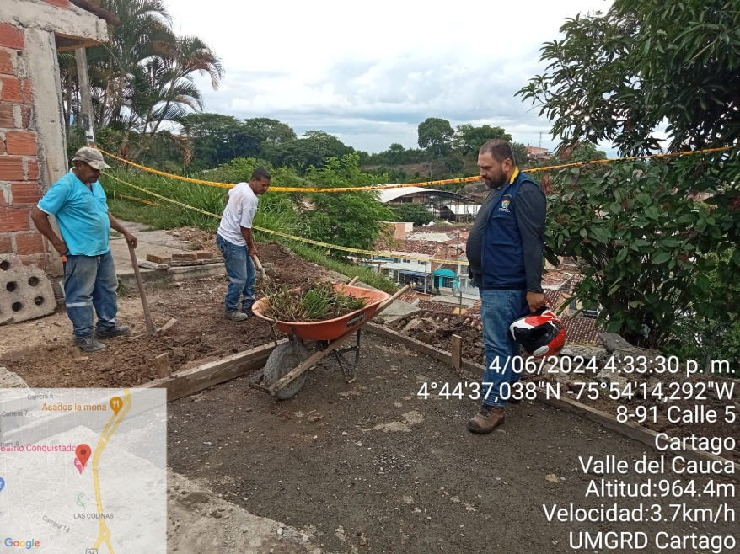
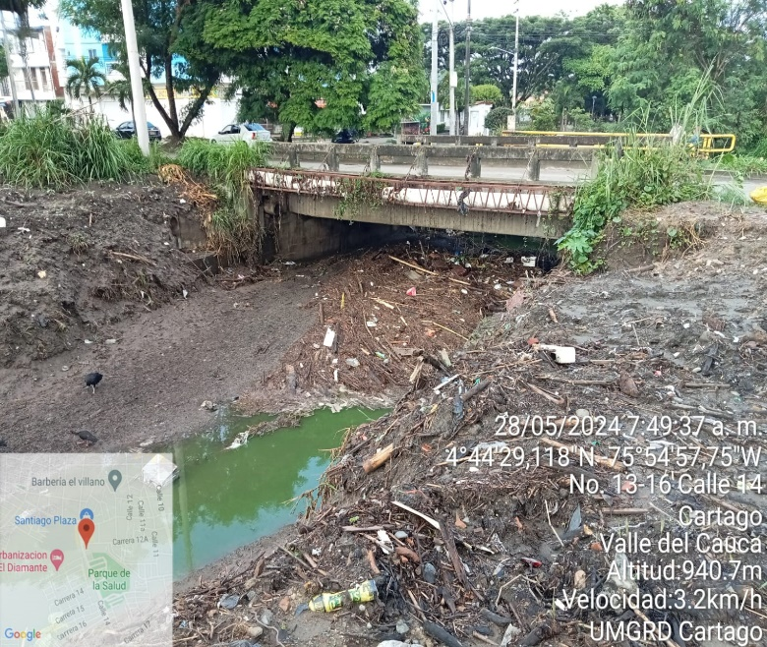
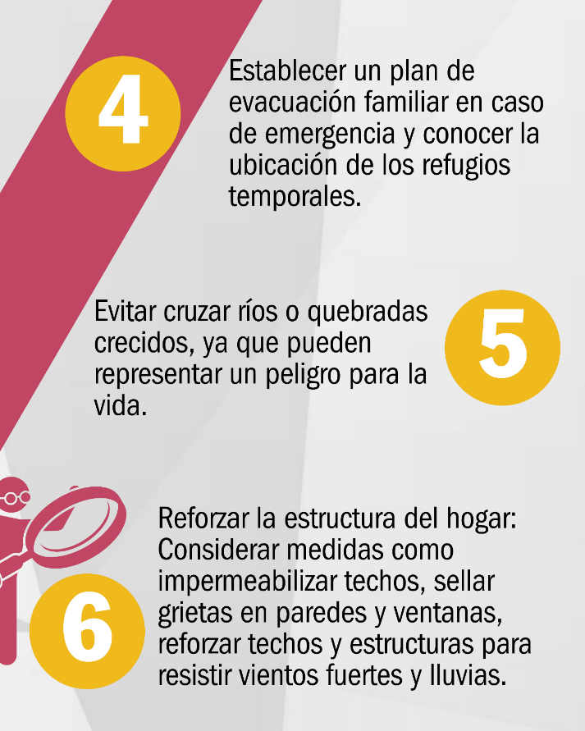
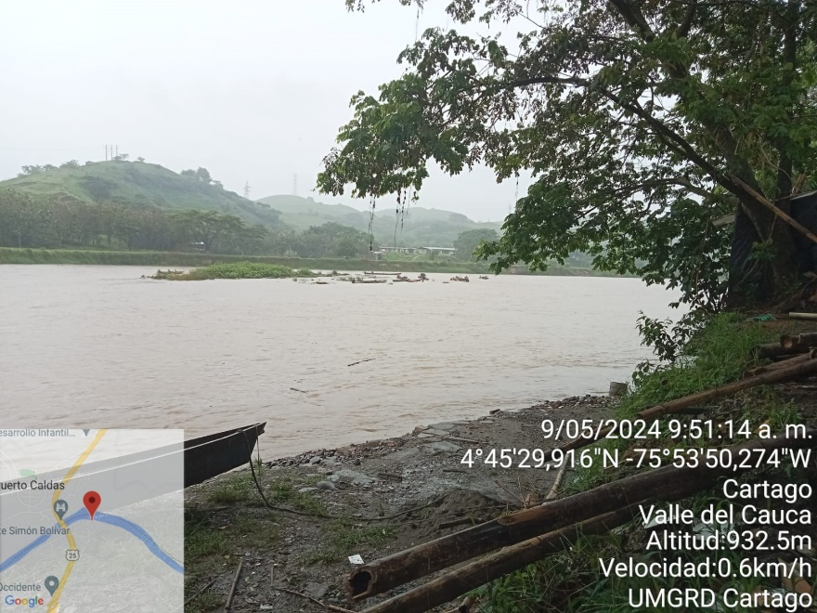
CONOCIMIENTO DEL RIESGO

Slide 14
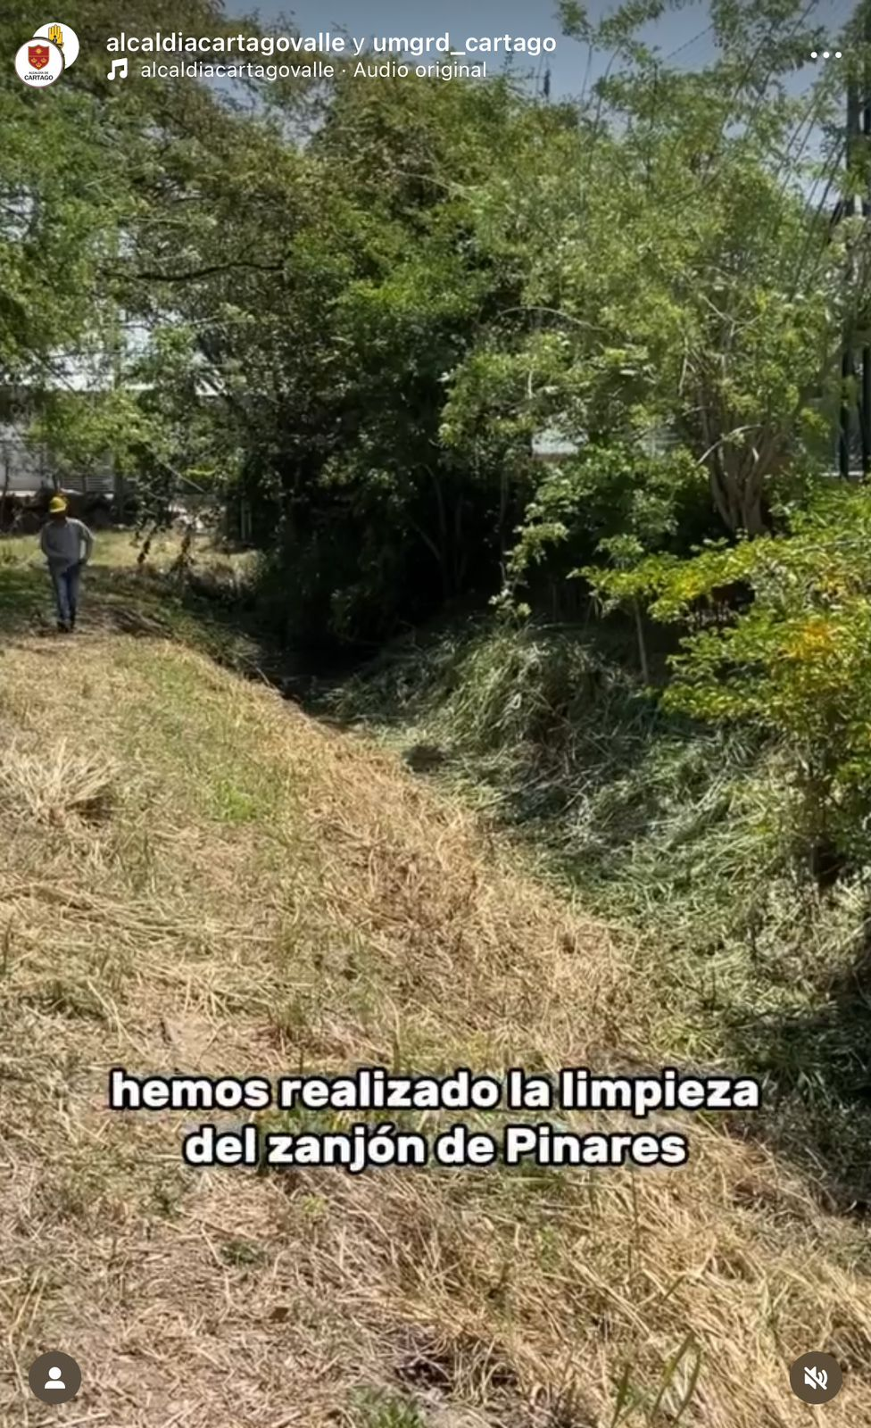
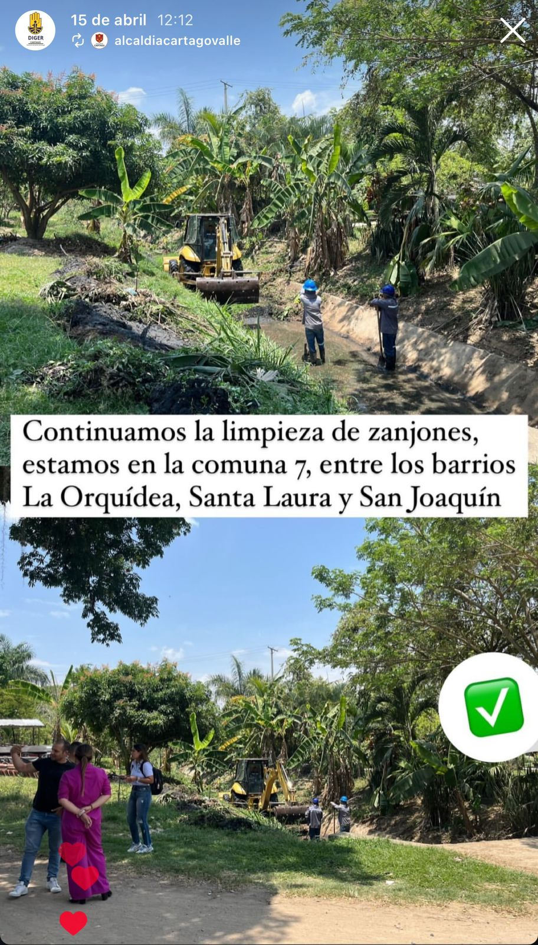
REDUCCIÓN DEL RIESGO
Gestión EMCARTAGO: Zanjones de Santa Ana Norte, Santa Laura, San Joaquín y La Orquídea mes de abril
Gestión Constructora SANTELMO: Zanjón de Pinares mes de abril

Slide 15
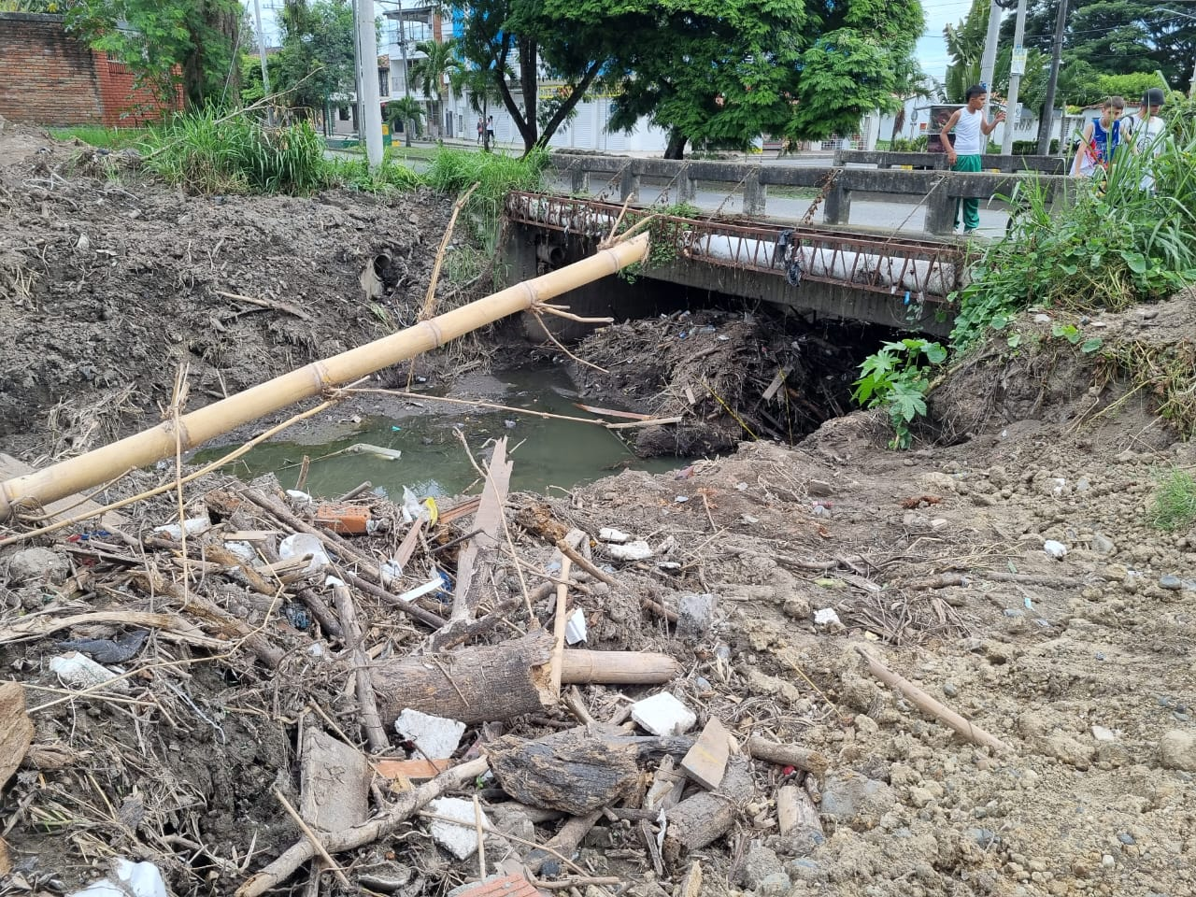
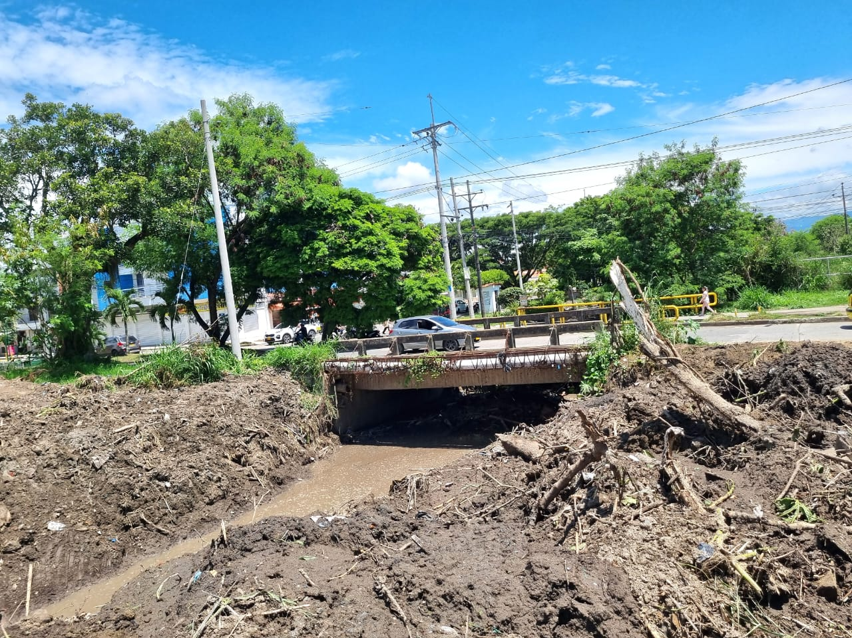
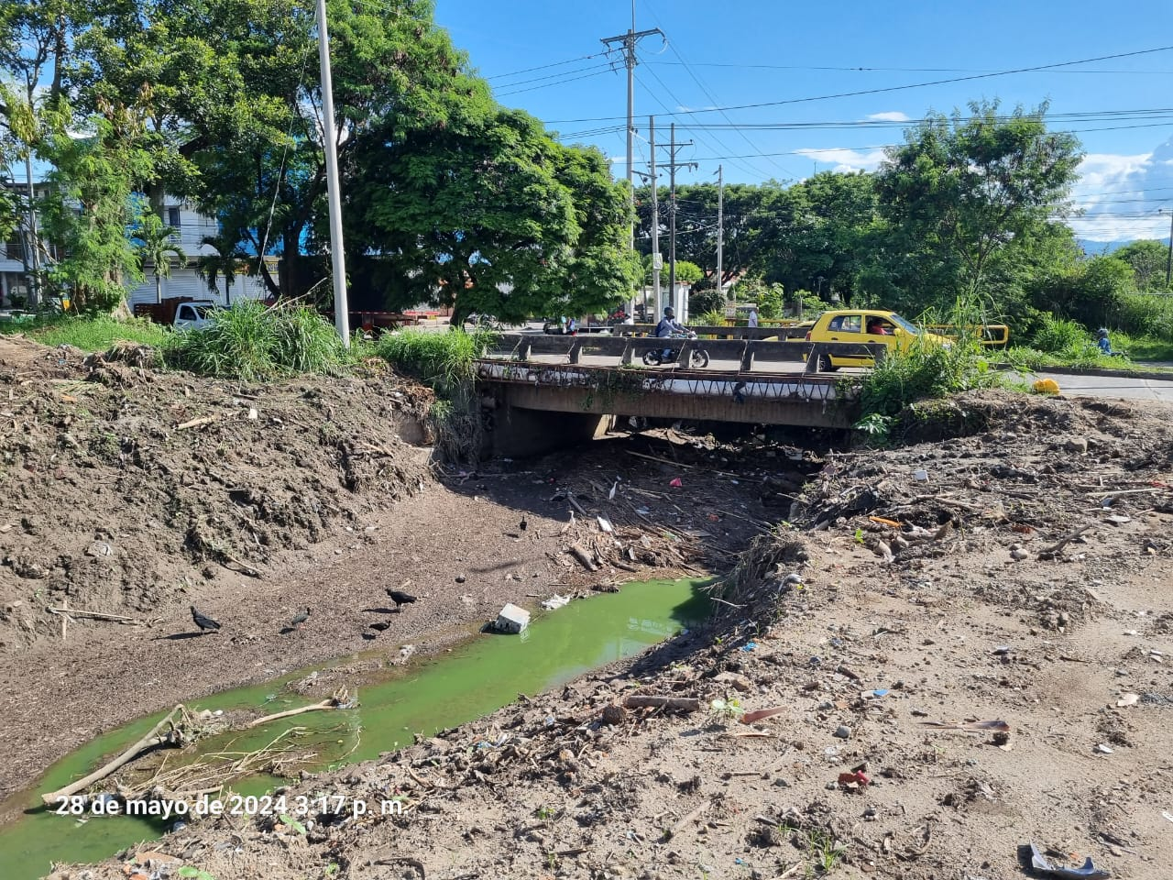
REDUCCIÓN DEL RIESGO
Zanjón Lavapatas desde el Parque de La Salud hasta la calle 14
ANTES
DESPUÉS

Slide 16
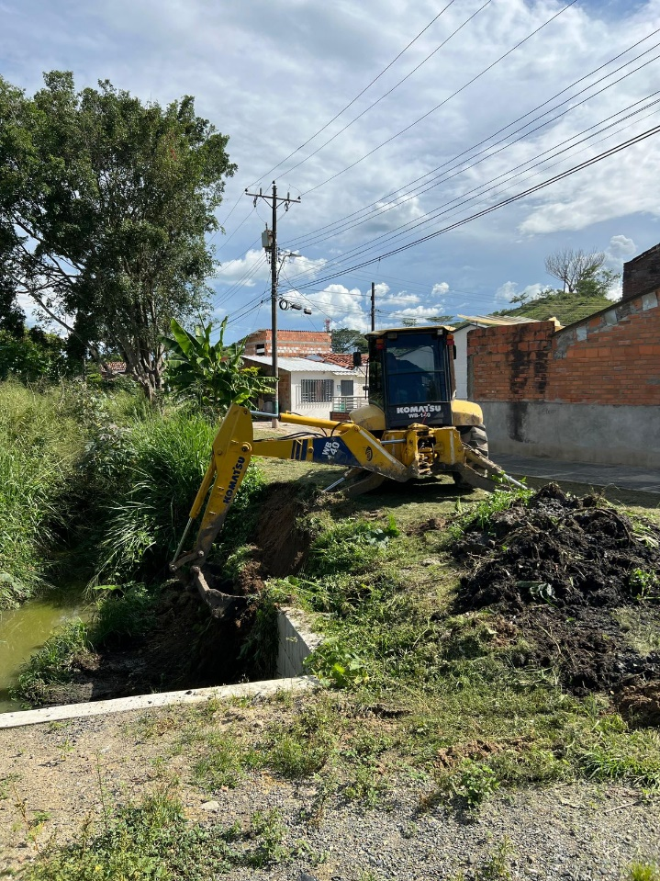
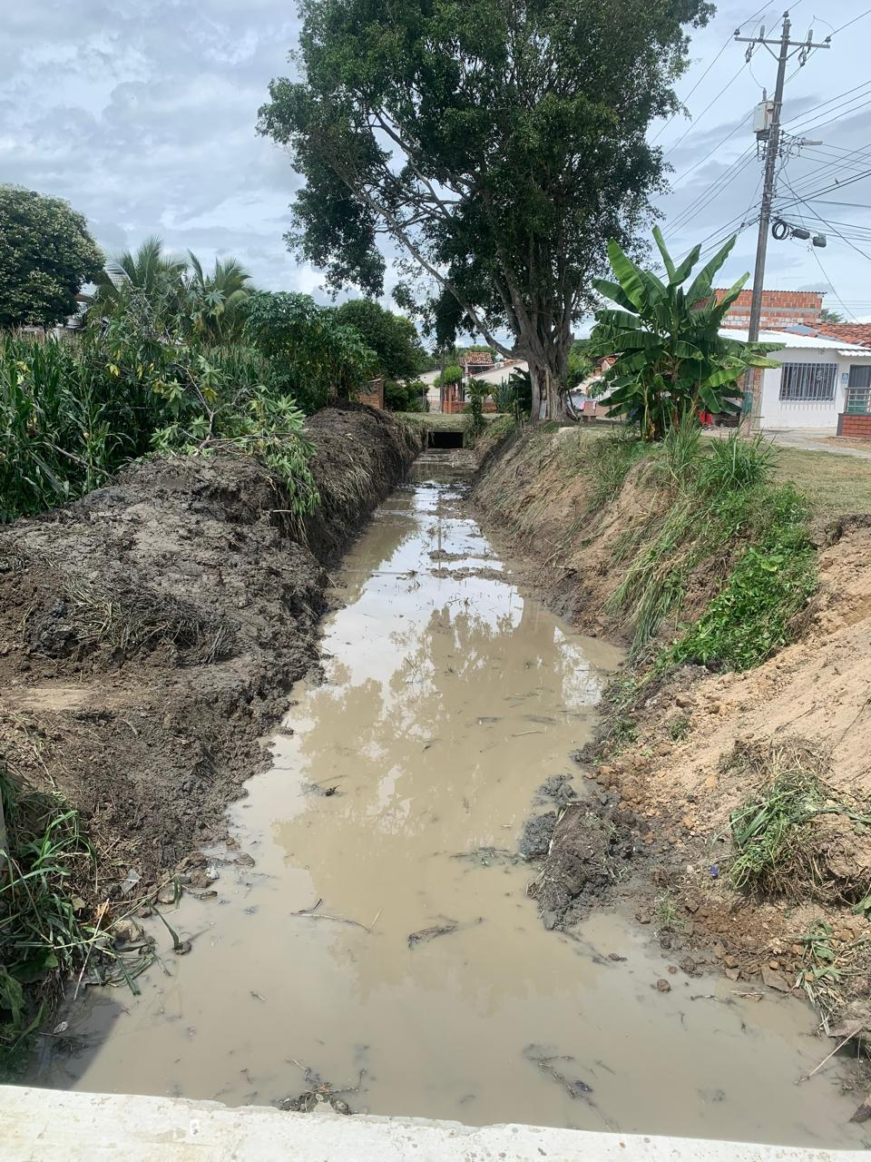
REDUCCIÓN DEL RIESGO
Zanjón San Pablo sector avenida del río
ANTES
DESPUÉS

Slide 17
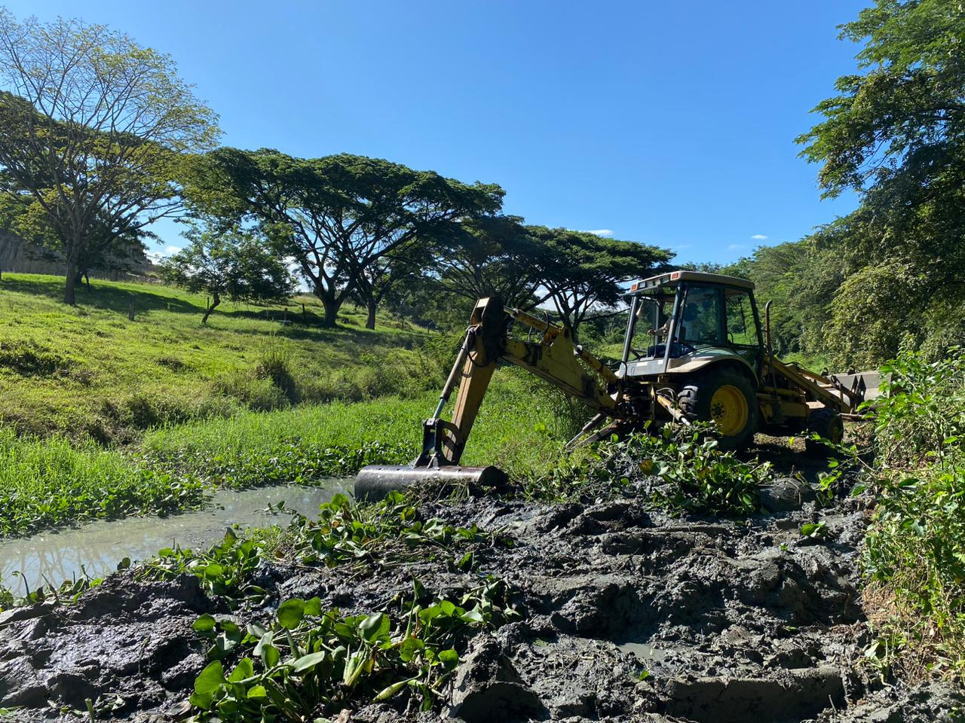
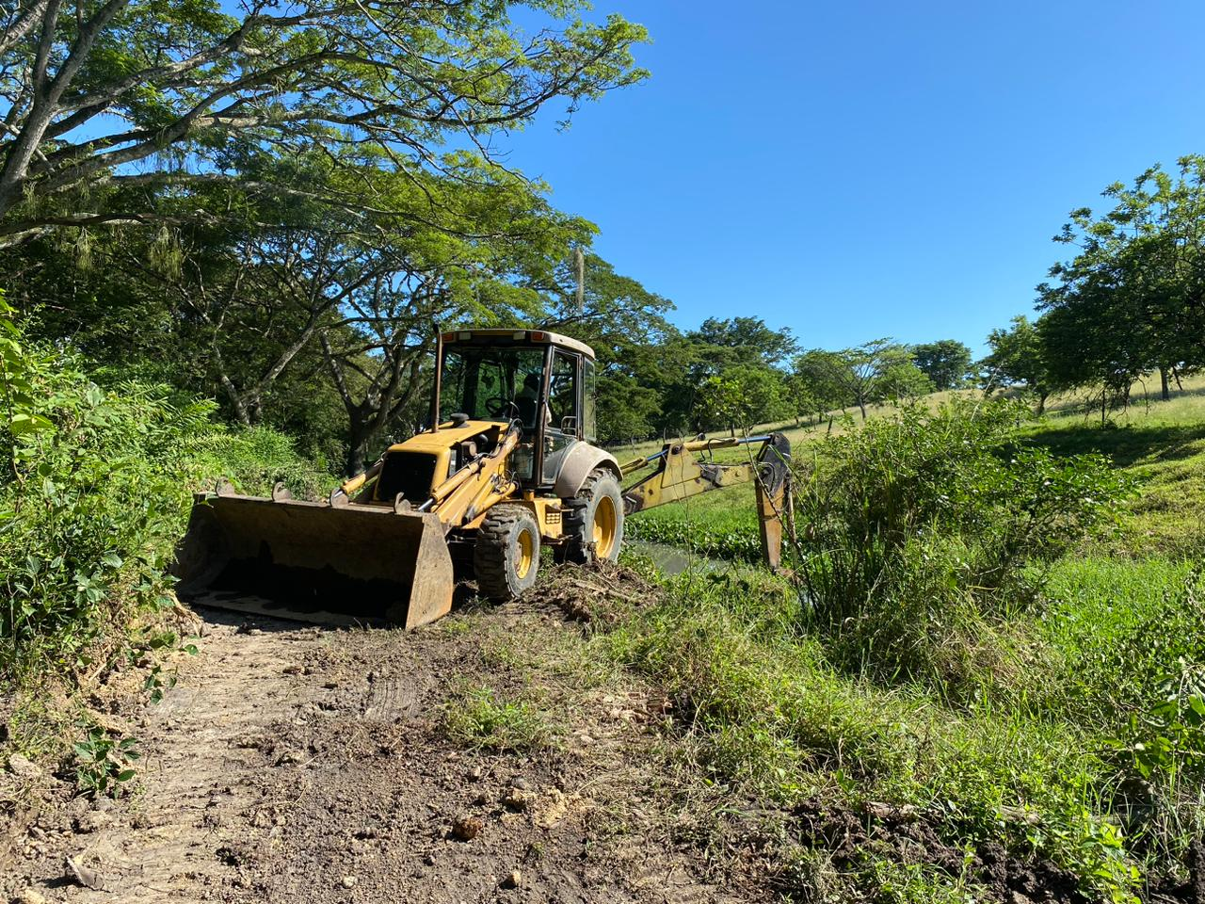
REDUCCIÓN DEL RIESGO
Zanjón Santa Ana sector cementerio La Ofrenda hasta la calle 55 vía Mister Mojarra
ANTES
DURANTE

Slide 18

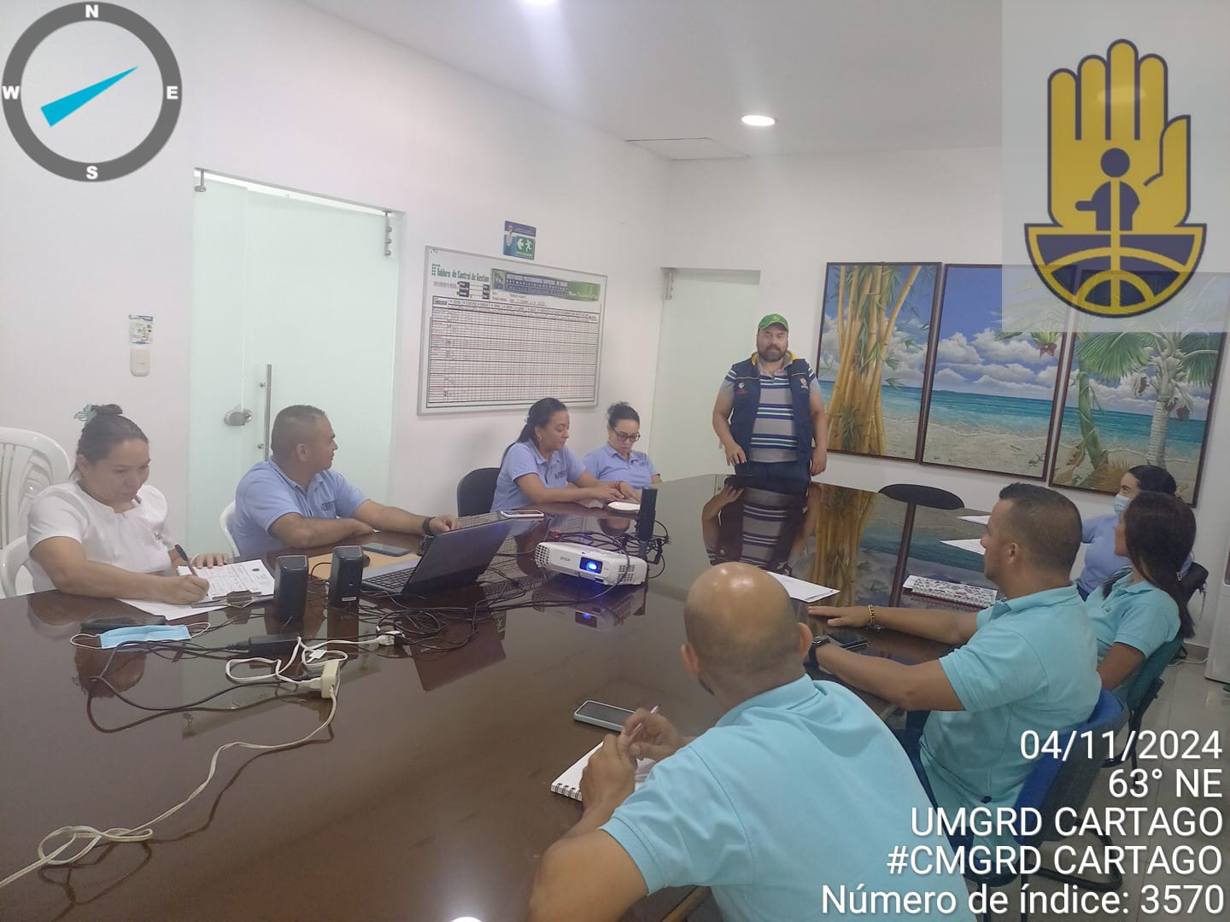
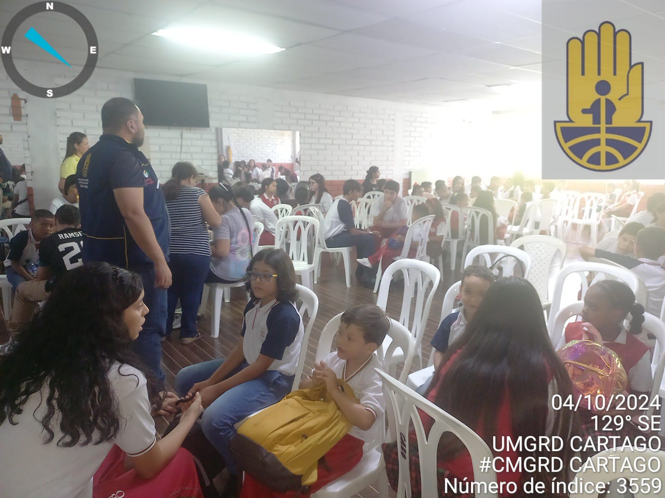
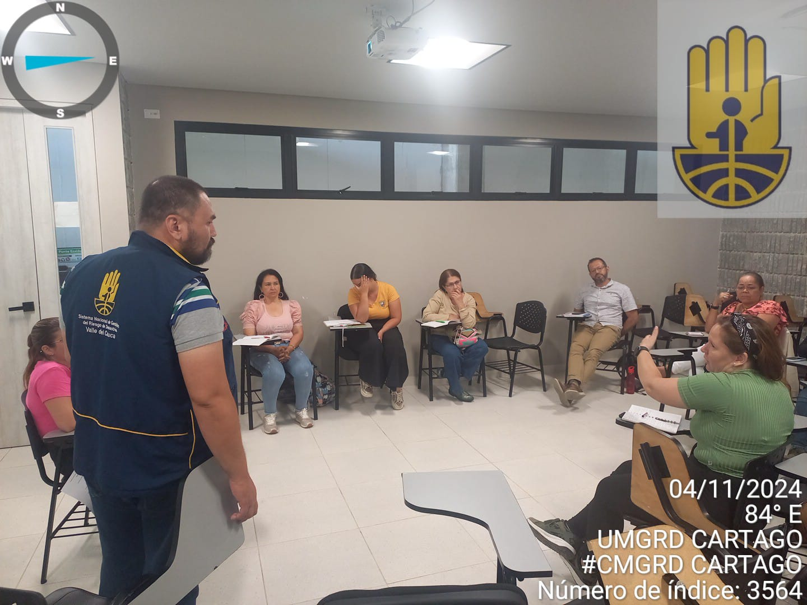
REDUCCIÓN DEL RIESGO

Slide 19
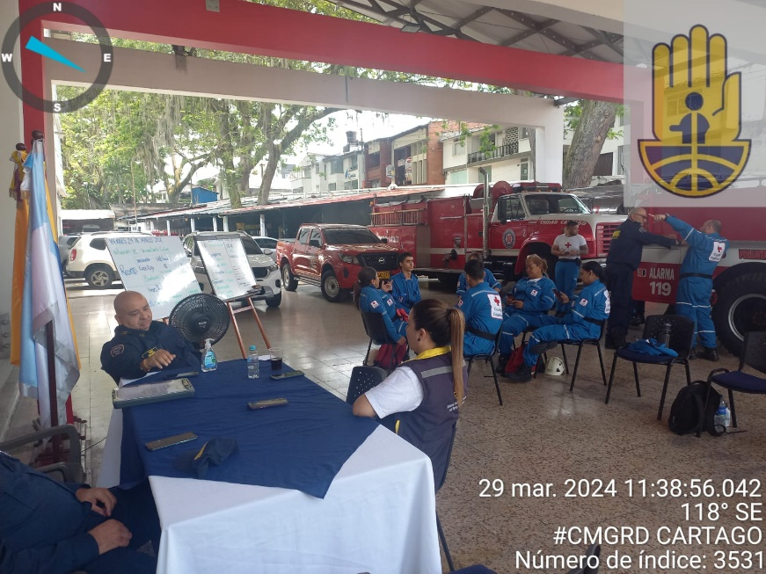
MANEJO DEL DESASTRE
ACCIONES PREVISTAS POR EL MUNICIPIO PLAN DE ACCION PLAN DE CONTINGENCIA PRIMERA TEMPORADA DE LLUVIAS 2024
Coordinación Interinstitucional:
Establecer un centro de coordinación interinstitucional para la gestión de riesgos y desastres, que involucre a las entidades gubernamentales, empresas de servicios públicos, instituciones educativas, de salud y autoridades ambientales.
Programar reuniones periódicas para compartir información actualizada sobre las condiciones climáticas, niveles de ríos y acciones preventivas.
Evaluación y Monitoreo Continuo:
Recopilar y analizar datos históricos sobre el comportamiento climático y el nivel de los ríos para predecir posibles escenarios de riesgo.
Implementar sistemas de monitoreo comunitario en tiempo real para alertar sobre aumentos repentinos en el nivel de los ríos, acumulación de aguas pluviales y condiciones climáticas adversas.
Preparación y Capacitación:
Desarrollar programas de capacitación para actores comunitarios, enfocados en medidas de autoprotección, auto conservación y primeros auxilios.
Realizar simulacros y ejercicios de respuesta a emergencias con la participación activa de la comunidad, instituciones educativas y personal de salud.

Slide 20
Mejora del Sistema Alcantarillado:
Priorizar el mantenimiento del sistema alcantarillado, que han presentado antecedentes de obstrucción para reducir el riesgo de inundaciones pluviales.
Implementar campañas de concientización sobre el uso adecuado del sistema alcantarillado entre los residentes.
Comunicación y Difusión:
Establecer canales efectivos de comunicación para difundir alertas tempranas, consejos de prevención y actualizaciones sobre condiciones climáticas.
Crear materiales educativos sobre medidas preventivas que puedan ser distribuidos en escuelas, centros de salud y zonas comunitarias.
Planes Internos en Instituciones de apoyo y servicios públicos:
Revisar y actualizar planes internos en instituciones educativas y centros de salud para garantizar una respuesta efectiva ante emergencias derivadas por las lluvias.
Coordinar con empresas municipales para asegurar que los servicios esenciales se mantengan operativos durante situaciones de emergencia.

Slide 21
Manejo actividades de emergencia:
Seguimiento a escenarios de riesgo por movimiento en masa, inundación, crecientes súbitas, y vendavales
Evaluación de daños (EDAN), censos y registro único de damnificados.
PREPARACIÓN Y ALISTAMIENTO:
Seguir realizando mantenimiento del sistema Limpieza de zanjones y Quebradas .
Seguimiento a características que representes escenarios de riesgo.
Evaluación y cierre:
Sistematización de los resultados del plan de contingencia.
Presentación de informe de resultados del Plan de Contingencia

Slide 22
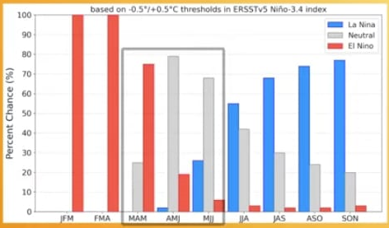
PERIODO DE TRANSICIÓN CLIMÁTICO
Estamos atravesando un período de transición entre la temporada del fenómeno de El Niño y una temporada de lluvias, sin que se haya determinado aún el inicio del fenómeno de La Niña.

Slide 23
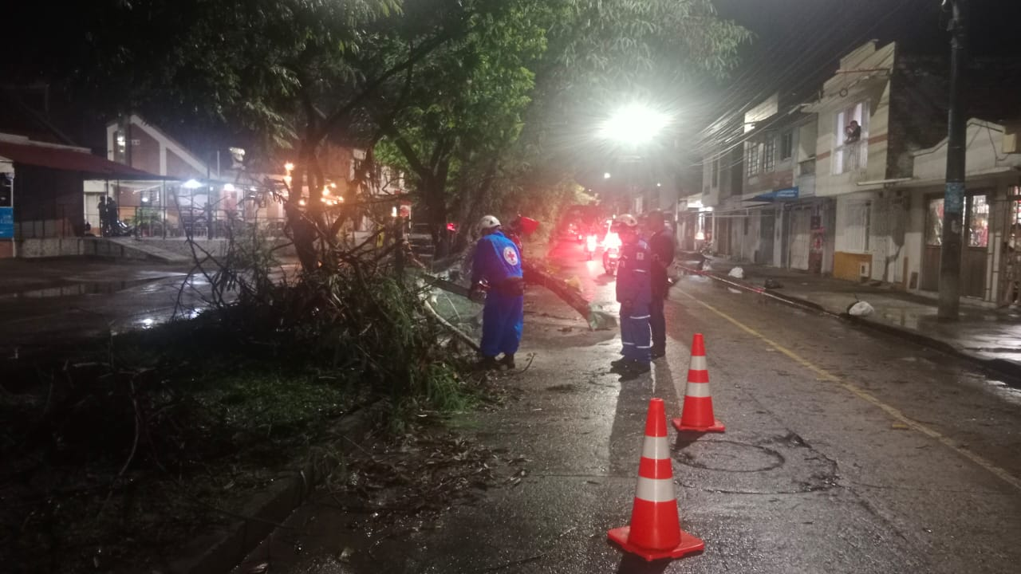
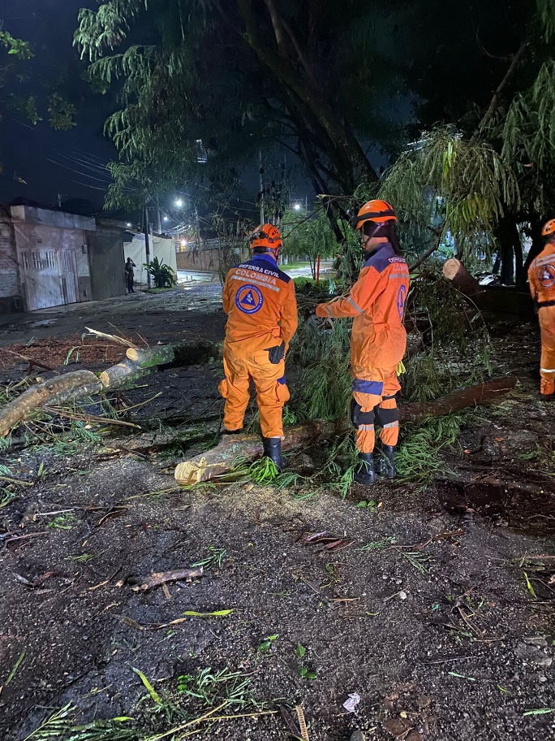
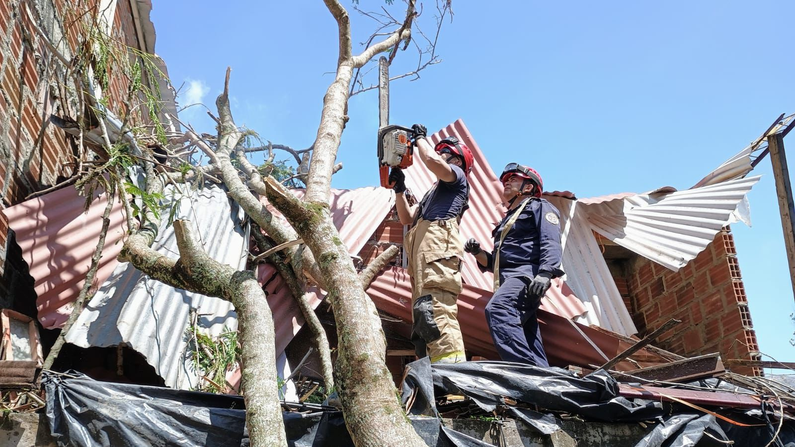
MANEJO DEL DESASTRE
Atención
de emergencias

Slide 24
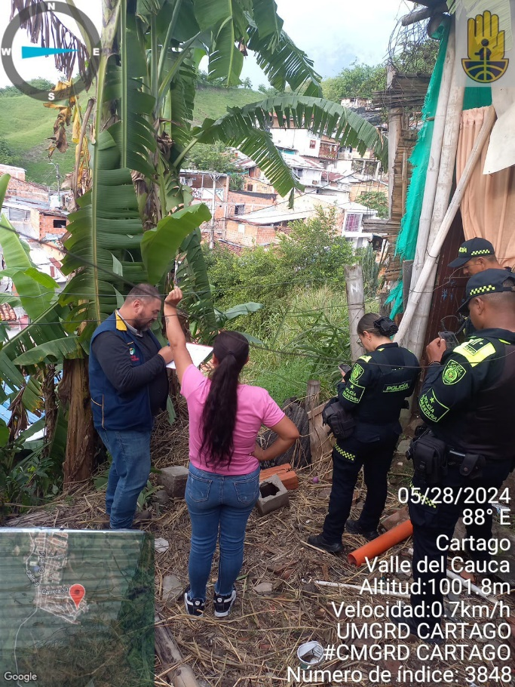
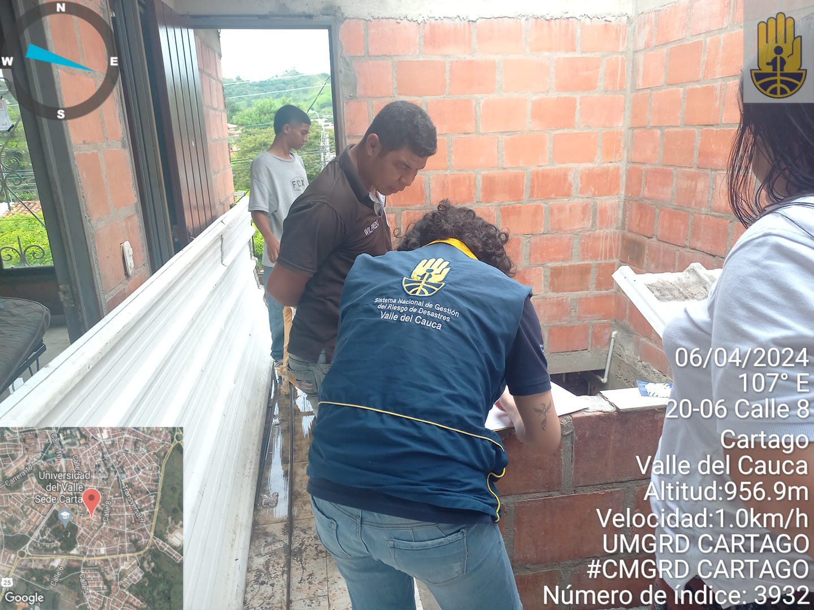
MANEJO DEL DESASTRE
EDAN (Evaluación de daños y análisis de necesidades)

Slide 25

MANEJO DEL DESASTRE
ACCIONES INTERVENCIÓN EMCARTAGO CONQUISTADORES

Slide 26
PLANEACIÓN
Programa | Línea Plan de Desarrollo | Corto | Mediano | Largo
GESTIÓN DEL RIESGO DE DESASTRES Y EMERGENCIAS | *Revisión y actualización del Plan Municipal de Gestión del Riesgo. *Fortalecer y operativizar el Plan Municipal para la Gestión del Riesgo (PMGR) y Estrategia Municipales de Respuesta a Emergencia EMRE |  | Actualización y adopción del PMGRD y EMRE
 | *Realizar estudio de evaluación y zonificación del riesgo de desastre. *Realizar estudio del detalle de cartografía para la evaluación y zonificación del riesgo de desastre y desarrollar un diagnóstico de vulnerabilidad específica de las comunidades en zonas de riesgo *Evaluación de la vulnerabilidad de las edificaciones indispensables de atención a la comunidad para que se realicen los reforzamientos a que haya lugar (artículo 54 de la Ley 400 de 1998). *Formular e implementar un plan municipal para la Gestión del Riesgo de Desastres del sector educación, con el objeto de evaluar la infraestructura de las sedes educativas. | *Capacitación para la formulación de PEGRD *Inspección locativa para verificación estructural para norma sismoresistente en edificaciones indispensables | *Gestión ante CVC para financiación de estudios de escenarios de riesgo por movimiento en masa, inundación, y avenida torrencial en a zona urbana a detalle 1:5000 *Inspección locativa para verificación estructural para norma sismoresistente en edificaciones indispensables *Seguimiento y evaluación de PEGRD | *Inspección locativa para verificación estructural para norma sismoresistente en edificaciones indispensables *Seguimiento y evaluación de PEGRD
 | *Fortalecimiento institucional y articulación de todos los organismos de prevención, atención de emergencias y gestión del riesgo del municipio. *Fortalecer el consejo municipal de gestión del riesgo con la adquisición de suministros y equipos para la atención de emergencias. *Fortalecer y operativisar las redes de información y comunicación de la Gestión del Riesgo de Desastres (Redes sociales - Democratizar el conocimiento). *Fortalecer y operativizar el Consejo Municipal Gestión del riesgo. *Fortalecimiento financiero para las entidades de Socorro con el propósito de atender de manera adecuada y oportuna una situación de emergencia y desastre (destinar el 0, 5 del 2 % del Fondo Municipal de Gestión del Riesgo de Desastres) | *Suministro de AHE (mercados, frazadas, materiales de construcción) *Suministro de combustible y alimentación para apoyo de organismos de socorro | *Presentar proyecto de acuerdo para modificación del Acuerdo N°014 de 2016 con el propósito de lograr un fortalecimiento financiero de organismos de socorro en donde se destine el 0,5 del 2% del FMGRD *Fortalecimiento de la red de información y comunicación con la creación de un plan de medios *Creación del Sistema Municipal de Información Geográfica para la Gestión del Riesgo de Desastres | *Creación de la sala de crisis municipal en articulación con el CRAE *Adquisición de equipos para la atención
 | *Realizar apoyo a la acción bomberil en el municipio de Cartago. *Gestionar la implementación de subestaciones de atención en puntos estratégicos dentro del territorio municipal, en especial la comuna 7 y el sector de Zaragoza. | *Transferencia sobre tasa bomberil | *Transferencia sobre tasa bomberil *Gestión para la entrega e un lote para la construcción de una subestación bomberil en la comuna 7 | *Transferencia sobre tasa bomberil
 | *Fortalecimiento institucional y articulación de todos los organismos de prevención, atención de emergencias y gestión del riesgo del municipio. | *Asesoría con profesional especializado | *Asesoría con profesional especializado | *Asesoría con profesional especializado

Slide 27
PLANEACIÓN
Programa | Línea Plan de Desarrollo | Corto | Mediano | Largo
GESTIÓN DEL RIESGO DE DESASTRES Y EMERGENCIAS | Desarrollar campañas de comunicación para la sensibilización en prevención, mitigación del riesgo y respuesta de emergencia y desastres. Crear canales de comunicación para la comunidad, frente al conocimiento del riesgo de desastres, tanto de prevención como de atención en nuestro municipio. Fortalecer a las comunidades con capacitación como primeros respondientes. | *Asesoría profesional *Foro Municipal de Gestión Del Riesgo de Desastres | *Asesoría profesional *Capacitación a la comunidad sobre PCGRD *Foro Municipal de Gestión Del Riesgo de Desastres | *Asesoría profesional *Capacitación a la comunidad sobre PCGRD y entrega de kit de emergencia *Foro Municipal de Gestión Del Riesgo de Desastres
 | Implementar un Fondo Municipal de Gestión del Riesgo de Desastres. Atención de emergencias y desastres. | *Seguimiento del FMGRD | *Seguimiento del FMGRD | *Seguimiento del FMGRD
 | Acciones tendientes a la realización de los estudios, diseños y obras que sean necesarios para avanzar en el cumplimiento de lo ordenado por la Sentencia T-974 de 2009. Monitoreo, evaluación y mantenimiento de las obras existentes para la mitigación de la amenaza y riesgo. Canalización de zanjones. Mantenimiento y adecuación de canales de aguas lluvias. Construcción y mantenimiento de muros de contención, gaviones entre otras obras. | *Mantenimiento y limpieza de zanjones | *Mantenimiento y limpieza de zanjones *Obras de mitigación (canalización de zanjones) | *Mantenimiento y limpieza de zanjones *Obras de mitigación (canalización de zanjones)
 | Implementar e instalar programas de alertas tempranas en el marco de ciudad inteligente aplicando a la gestión del riesgo. | *Instalación de sistema de alerta temprana donada por la SDGRD en la Quebrada El Ortez | *Gestión de SAT para el escenario de inundación por inundación por el río La Vieja

Slide 28

PLANEACIÓN
Proyectos presentados a la UNGRD:
Construcción obras de canalización del zanjón Lavapatas sector parque de La Salud al puente de la calle 14, en el municipio de Cartago, Valle del Cauca”
Monto: $8,452,787,119.00
Estado: Viabilidad técnica en el año 2022
Construcción de obras de canalización Zanjón Caracolí tramo puente carrera 24 a línea férrea en el municipio de Cartago.
Monto: $ 9.512.265.493
Estado: Viabilidad técnica en el año 2022
Construcción de un muro de contención y obras complementarias como medidas de reducción del riesgo por inundaciones sobre el margen izquierdo del Rio La Vieja – Sector Parque Sueños de Libertad.
Monto: $ 19.108.089.176
Estado: Viabilidad técnica en el año 2021

Slide 29
OPCIONES CONTEMPLADAS REFERENTE A LIMPIEZA DE ZANJONES PARA EL 2025
SE CONTEMPLAN LAS SIGUIENTES POSIBILIDADES:
GARANTIZAR LA CONTRATACIÓN DURANTE TODO EL AÑO PARA LA LIMPIEZA DE LOS DIFERENTES ZANJONES DEL MUNICIPIO.
ADQUIRIR MAQUINARIA AMARILLA Y UNA CUADRILLA PARA LAS DIFERENTES LIMPIEZAS.
O, QUE POR MEDIO DE EMPRESAS MUNICIPALES DE CARTAGO SE CONTEMPLE EL AJUSTE DEL MANUAL TARIFARIO EN DONDE SE INCLUYA LA LIMPIEZA DE ZANJONES.

Slide 30

MUCHAS GRACIAS

